Slide 1
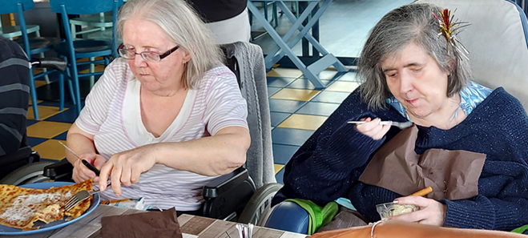
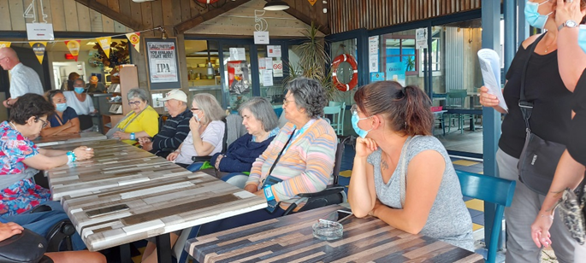
La Vie Quotidienne
à L’Olivier
SEPTEMBRE 2021
LES RESIDENTS SE SONT REGALES A LA CREPERIE DU PORT DE JARD. CRÊPES OU GLACES, CHACUN SES GOÛTS.

Slide 2
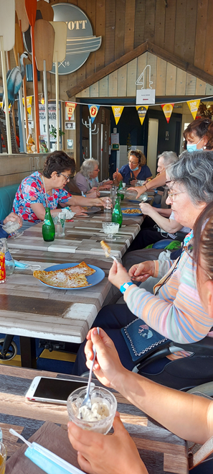
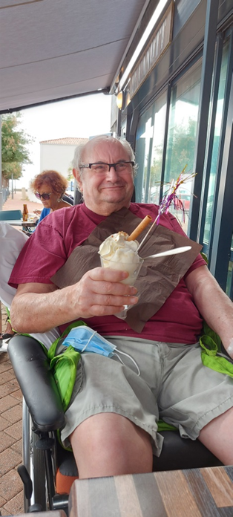

Slide 3
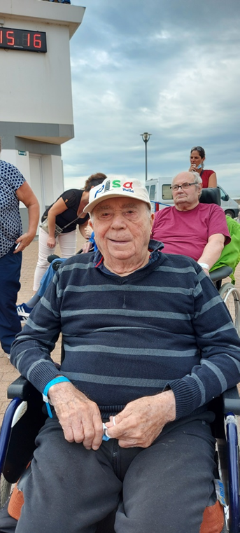
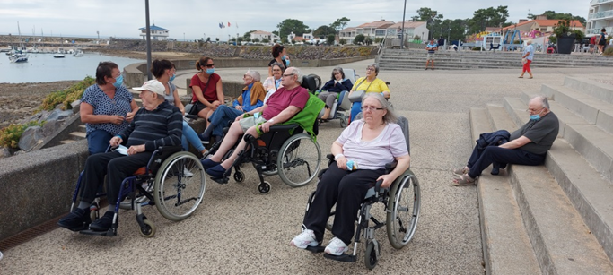
APRES-MIDI BIEN APPRECIEE DES RESIDENTS. LE CIEL ETAIT COUVERT, MAIS LA TEMPERATURE IDEALE POUR UNE PROMENADE SUR LE REMBLAI DE JARD SUR MER. CA FAIT DU BIEN DE SORTIR PRENDRE L’AIR SUR LA CÔTE…

Slide 4
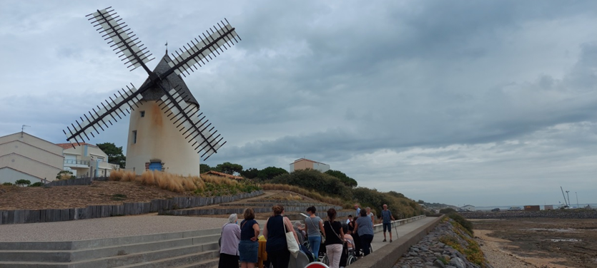
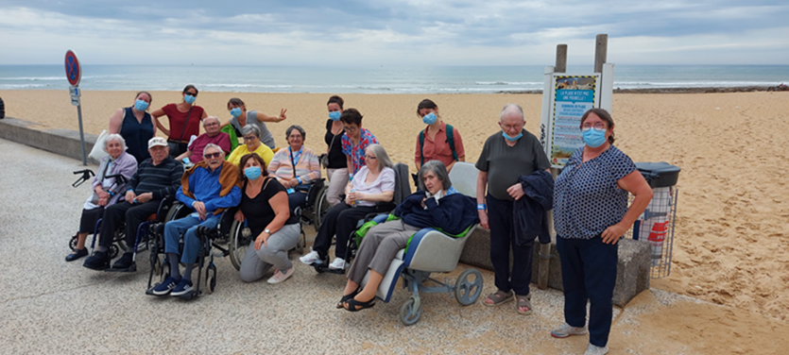

Slide 5
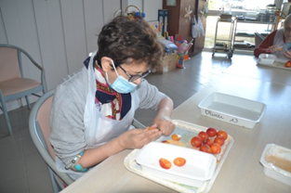
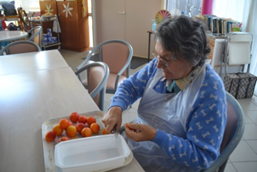
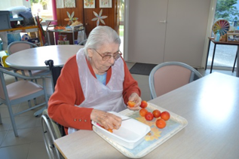
RECETTE CLAFOUTIS PRUNES
INGREDIENTS (12 personnes)
1200 G DE PRUNES
70 CL DE LAIT
60 G DE BEURRE
6 ŒUFS
220 G FARINE
220 G SUCRE
LAVER, ENLEVER LE NOYAU ET COUPER LES PRUNES EN PETIT MORCEAUX

Slide 6
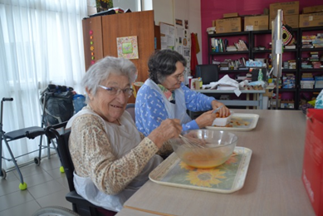
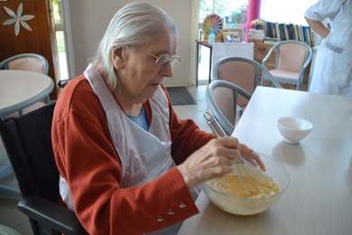
2. MELANGER LE SUCRE AVEC LES ŒUFS, PUIS INCORPORER LA FARINE PETIT A PETIT, LE BEURRE ET LE LAIT

Slide 7
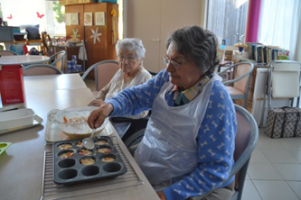
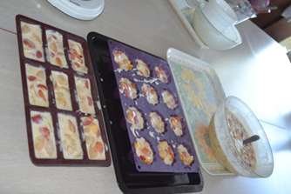
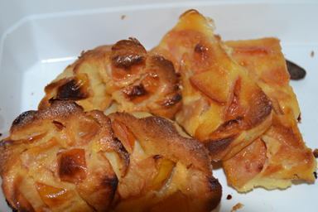
3. VERSER DANS LES MOULES LES MORCEAUX DE PRUNES PUIS LA PATE
AU FOUR A 200° PENDANT 30/40 MIN
BONNE DEGUSTATION

Slide 8
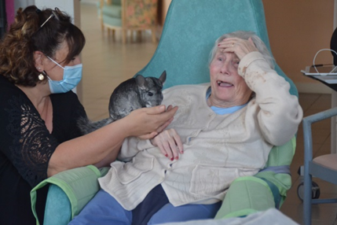
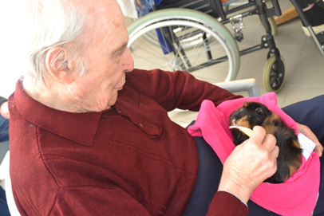
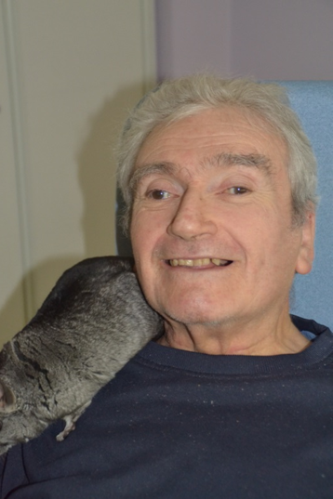
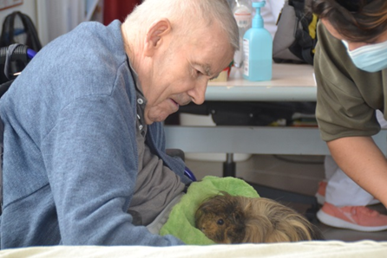
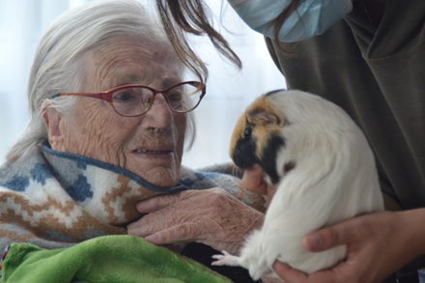
POUR LE PLUS GRAND PLAISIR DES RESIDENTS, NOUVELLE SEANCE AVEC NOS AMIS LES ANIMAUX DE VALERIE.
C’EST TOUJOURS UN BON MOMENT APPRECIE DE TOUS.

Slide 9
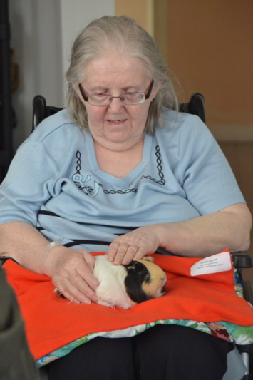
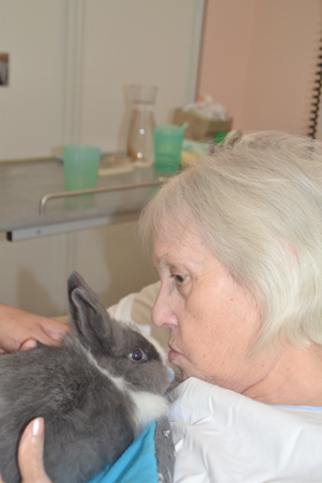

Slide 10
DEVINETTE DU MOIS D’OCTOBRE
J’AI UN CHAPEAU MAIS PAS DE TETE, J’AI UN PIED MAIS PAS DE CHAUSSURE. QUI SUIS-JE ?
REPONSE SEPTEMBRE : VENDANGE

